Slide 1
TRIỂN KHAI DỊCH VỤ DNS
( Domain name system)

Slide 2

Một số khái niệm
Tên miền là gì ?
Tên miền (Domain) là tên của một website hoạt động trên internet, đóng vai trò là một địa chỉ vật lý.

Slide 3

Hệ thống tên miền là gì?
- Chứa các cơ sở dữ liệu mang địa chỉ IP và các tên miền tương ứng của nó.
- Hệ thống tên miền trên mạng Internet có nhiệm vụ chuyển đổi tên miền sang địa chỉ IP và ngược lại từ địa chỉ IP sang tên miền.
Hệ thống DNS định nghĩa hai kiểu máy chủ tên miền là máy chủ tên miền chính (primary name server) và máy chủ tên miền phụ (secondary name server). Primary name server là máy chủ tên miền lấy dữ liệu cho các zone của nó từ các file có sẵn trên máy.

Slide 4
Thành phần DNS
Dịch vụ DNS bao gồm 4 thành phần :
DNS Cache
Resolvers: dùng để tra cứu thông tin tên miền
Name servers: Những server này chứa cơ sở dữ liệu về tên và địa chỉ IP và phục vụ các yêu cầu DNS cho client.
Name space: Là cơ sở dữ liệu về địa chỉ IP và các tên liên quan của chúng.

Slide 5
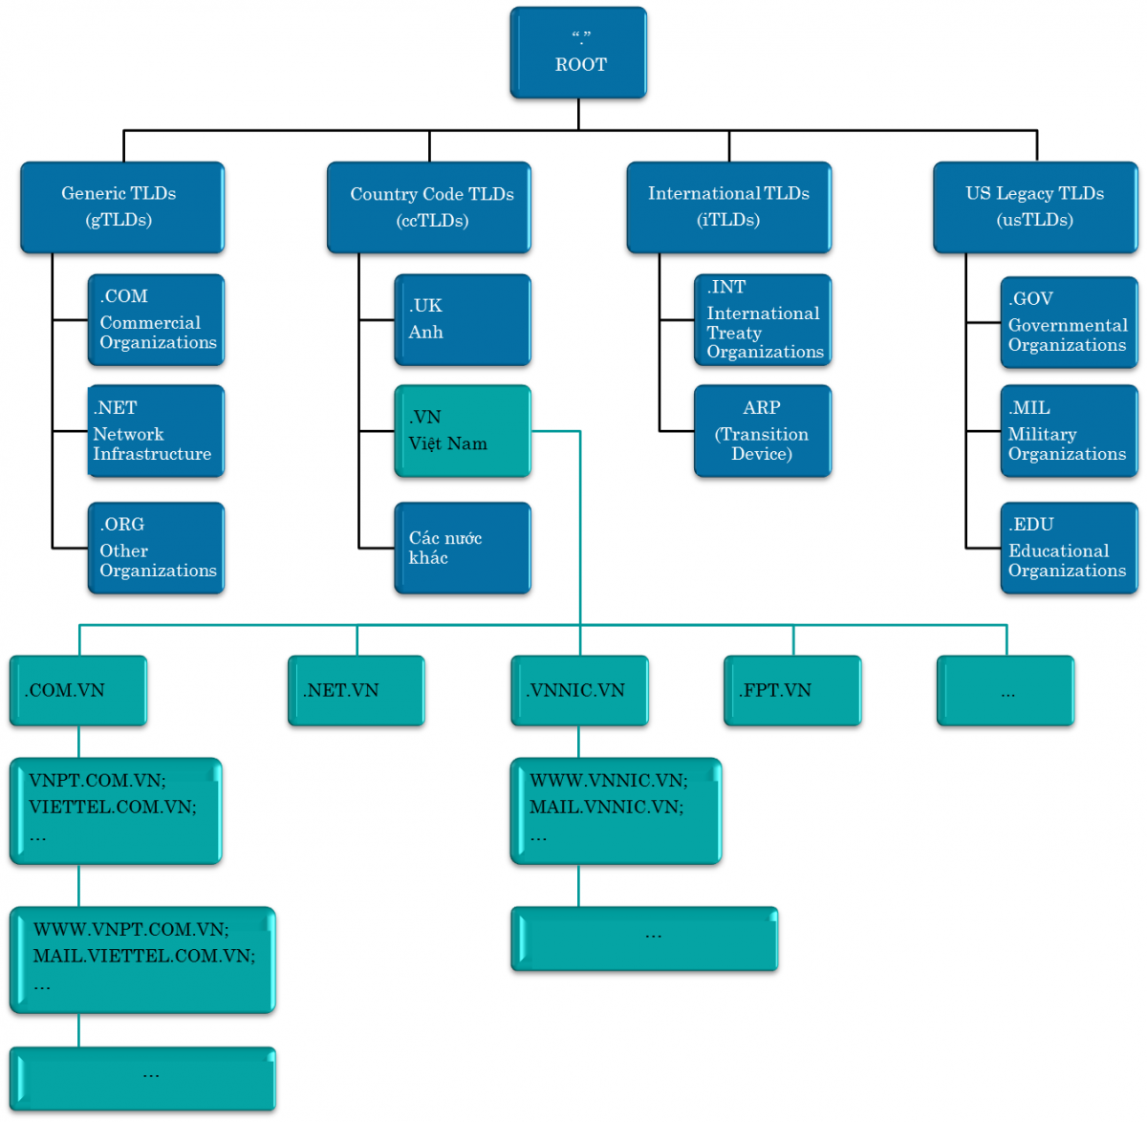
Sơ đồ cấu trúc hệ thống tên miền

Slide 6
Phân loại tên miền
.com: Commercial – lĩnh vực thương mại.
.edu: Education – lĩnh vực giáo dục
.info: Infomation – lĩnh vực thông tin
.net: Network – lĩnh vực mạng (máy tính)
.org: Organization – các tổ chức, cộng đồng.
.tv: Televison – Lĩnh vực truyền hình
Arpa :Tên miền ngược
.mil: tổ chức quan sự,quốc phòng
*Qui tắt đặt tên miền:
Đơn giản và có tính chất gợi nhớ
Tối đa 63 ký tự bao gồm cả dấu “.” (Các ký tự (a-z A-Z 0-9) và ký tự “-” ).
Một tên miền đầy đủ có chiều dài không vượt quá 255 ký tự.

Slide 7
Các loại DNS Server
Root Name Server
Đây là máy chủ tên miền chứa các thông tin, để tìm kiếm các máy chủ tên miền lưu trữ (authority) cho các tên miền thuộc mức cao nhất (top-level-domain).
Local Name Servers
Server này chứa thông tin, để tìm kiếm máy chủ tên miền lưu trữ cho các tên miền thấp hơn.

Slide 8
Cơ chế hoạt động của DNS
DNS hoạt động theo mô hình Client - Server:
Client: truy vấn phân giải tên đến DNS Server được gọi là Resolver, chứa các hàm thư viện dùng để tạo các truy vấn (query) đến Name Server
Server: có chức năng phân giải tên IP và ngược lại; lưu trữ dữ liệu của DNS.
DNS được thi hành như một giao thức của tầng Application trong mô hình mạng TCP/IP.

Slide 9
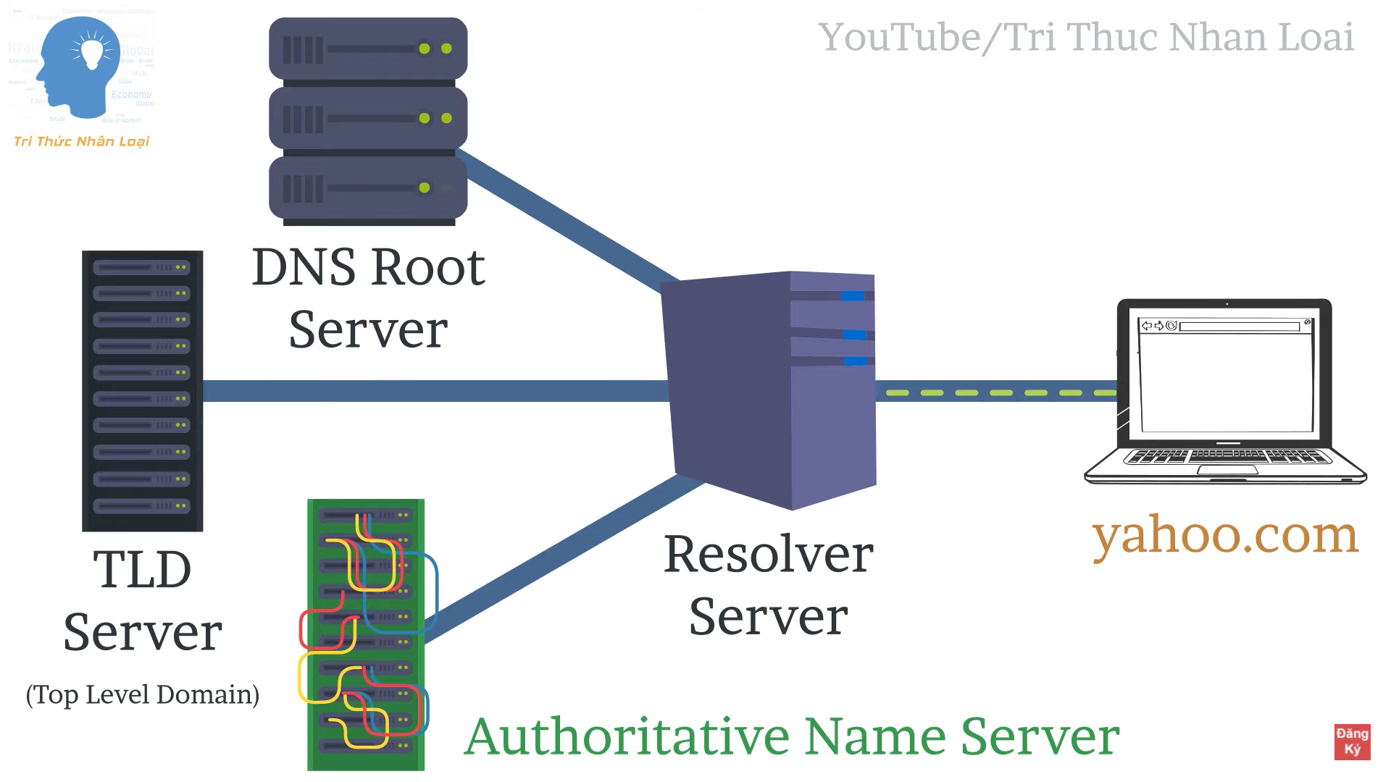

Slide 10
Các loại bản ghi DNS được dùng nhiều nhất
A Record: Là bản ghi được sử dụng trỏ tên website tới một địa chỉ IP cụ thể.
CNAME record: Đóng vai trò như đặt một hoặc nhiều tên khác cho tên miền chính.
MX record: Là một bản ghi chỉ định server nào quản lý các dịch vụ email của tên miền đó.
TXT record: Dùng để chứa các thông tin dạng text (văn bản) của tên miền.
AAAA record: Dùng để trỏ domain tới một địa chỉ IPV6 address
NS record: Dùng để chỉ định nameserver cho từng tên miền phụ.
SRV record: Dùng để xác định chính xác dịch vụ nào chạy port nào.

Slide 11
Các loại DNS phổ biến nhất hiện nay
DNS Google:
8.8.8.8
8.8.4.4
DNS OpenDNS:
208.67.222.222
208.67.220.220​
DNS Cloudflare:
1.1.1.1
1.0.0.1
DNS VNPT:
203.162.4.191
203.162.4.190
DNS Viettel:
203.113.131.1
203.113.131.2
DNS FPT:
210.245.24.20
210.245.24.22

